Slide 1


Kapittel 20
Innenlandsk etterspørsel

Slide 2
Inntekt, konsum og sparing

Slide 3
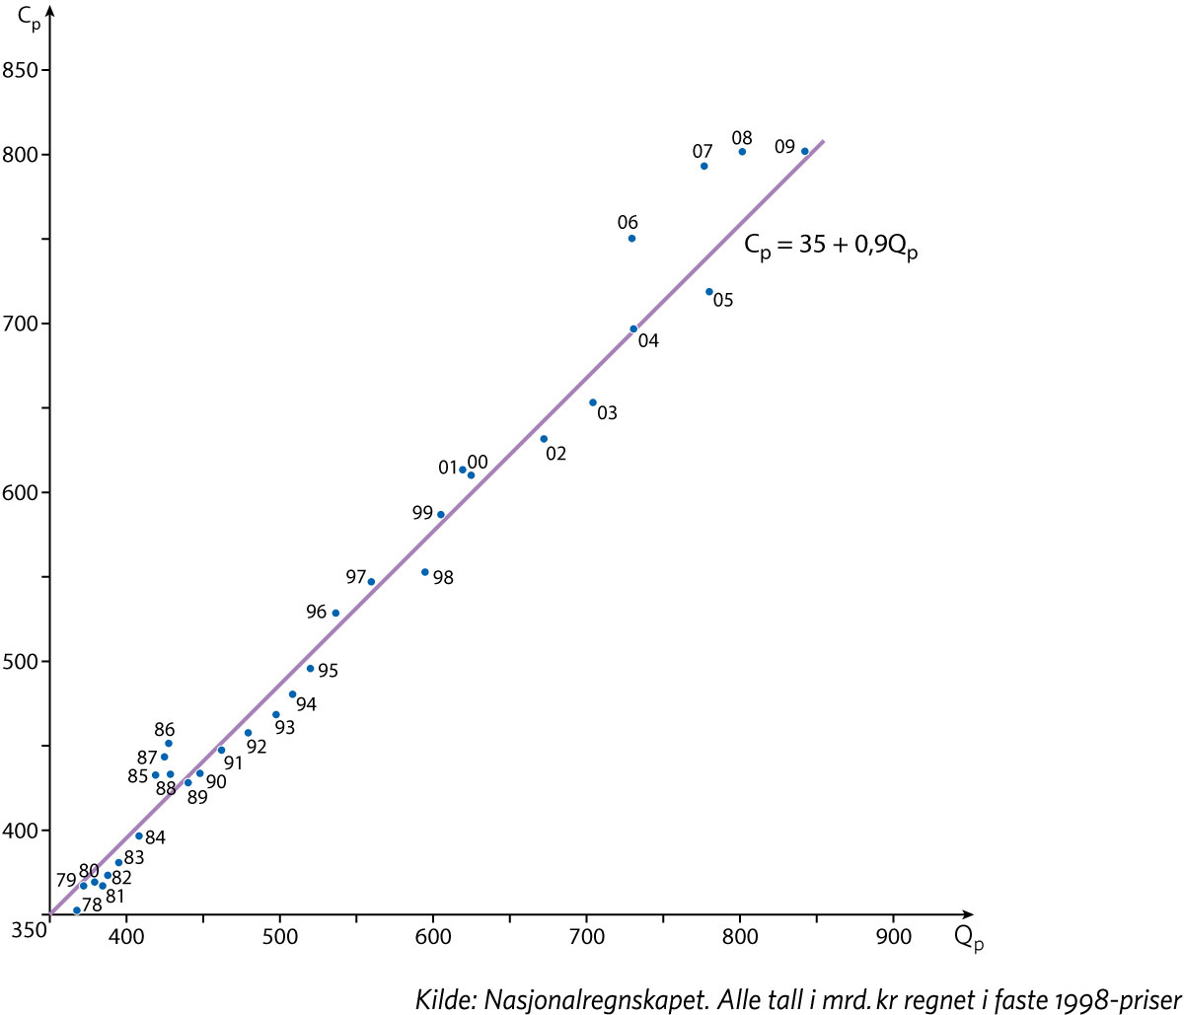
Disponibel inntekt og konsum
Figur 20.1 Eksempel på lineær konsumfunksjon basert på data for Norge for perioden 1978–2009

Slide 4
Varige konsumgoder

Slide 5
Endring i inntektsfordeling

Slide 6
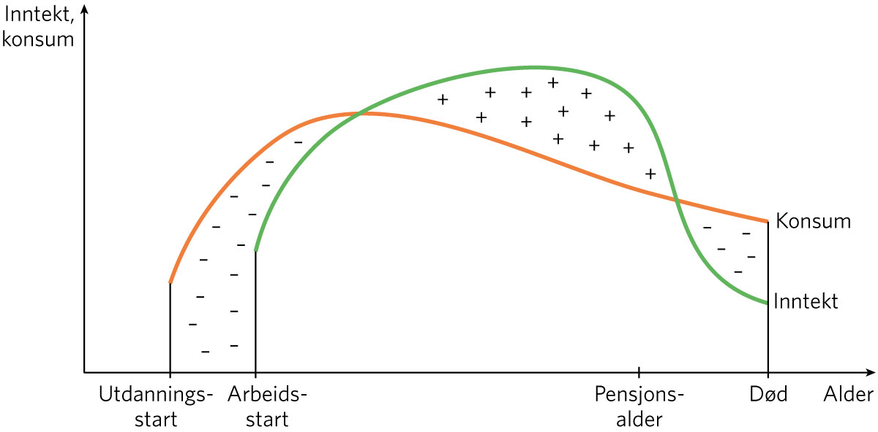
Livsinntekt, konsum og sparing
Figur 20.2 Typiske livsløpsprofiler for konsum og inntekt

Slide 7
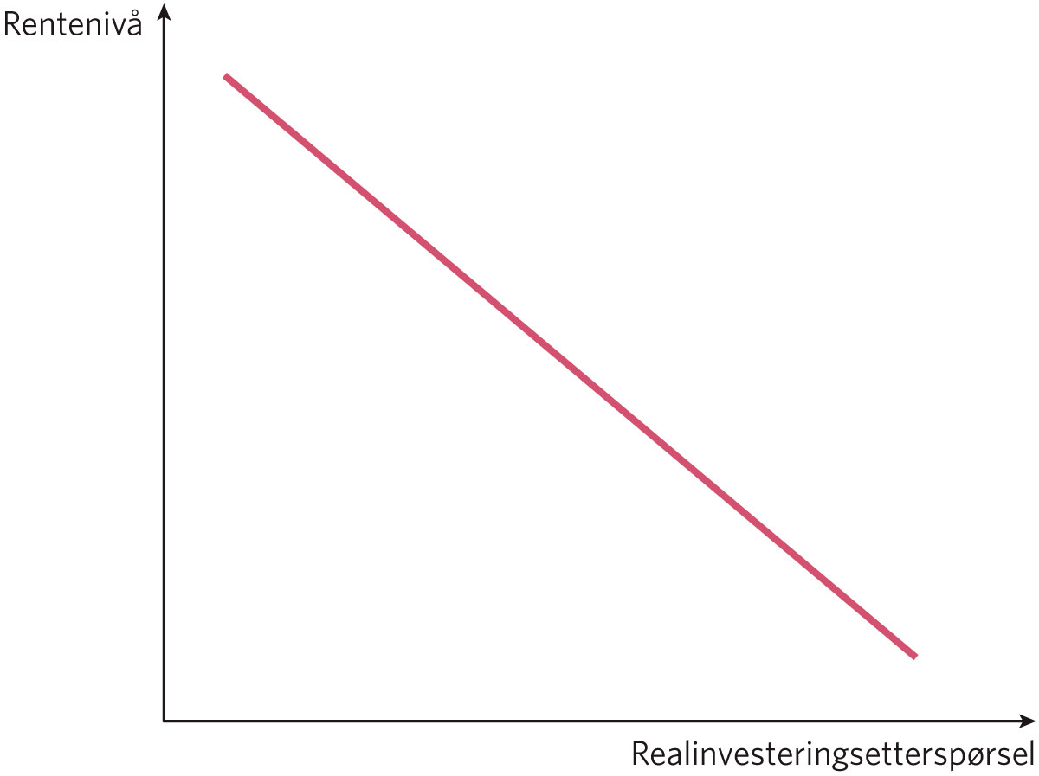
Etterspørsel etter ny realkapital
Figur 20.3 Eksempel på en investeringsfunksjon

Slide 8
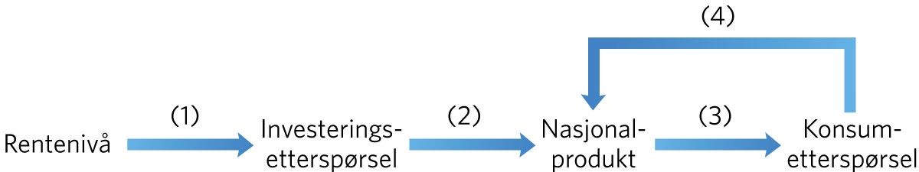
Kausalstrukturen i en multiplikatormodell
Figur 20.4 Kausalstrukturen i en enkel multiplikatormodell

Slide 9
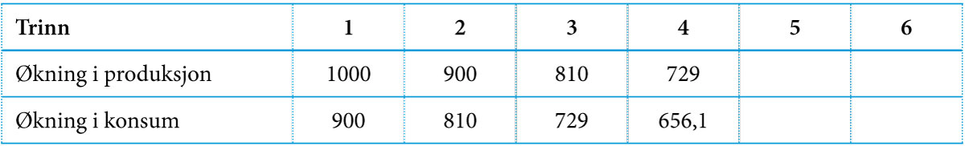
Multiplikatorvirkninger
Tabell 20.1 Talleksempel som viser multiplikatorvirkningene av en investeringsøkning

Slide 10
Modellen (20.3)
R = C + I
C = aR + b
I = bestemt av rentenivået eller andre forhold utenfor modellen for øvrig

Slide 11
Modellen på tilvekstform (20.4)
ΔR = ΔC +ΔI
ΔC = aΔR
ΔI = bestemt av endring i rentenivået eller i andre forhold utenfor modellen for øvrig

Slide 12
Løsningen av modellen
Setter vi andre relasjon i (20.4) inn i første og ordner uttrykket, får vi:
ΔR = [1/(1 – a)]ΔI
Setter vi dette uttrykket inn i andre relasjon i (20.4), får vi:
ΔC = [a/(1 – a)]ΔI
Disse to uttrykkene representerer løsningen på modellen

Slide 13
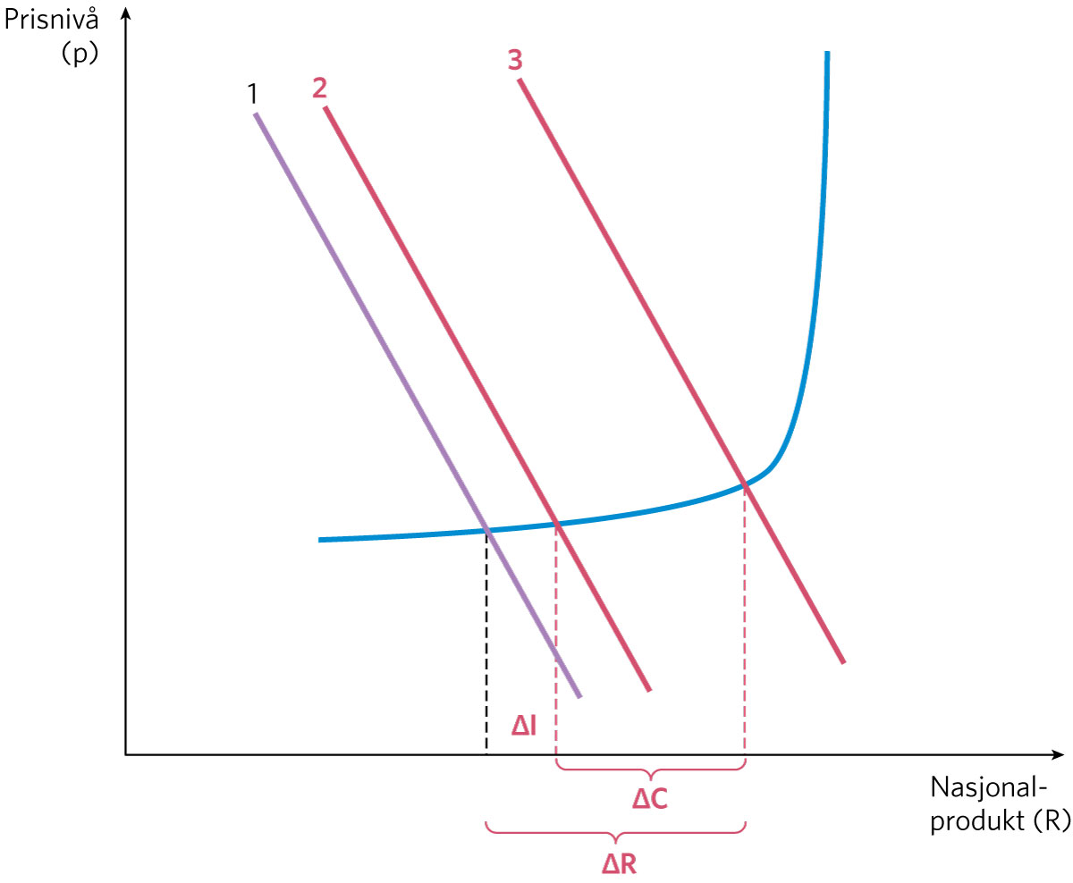
Multiplikatorvirkninger i et markedsskjema
Figur 20.5 Multiplikatorvirkninger overført til et markedsskjema for nasjonalproduktet

Slide 14
Utledning av investeringsfunksjonen. Nåverdi av framtidige inntekter

Slide 15
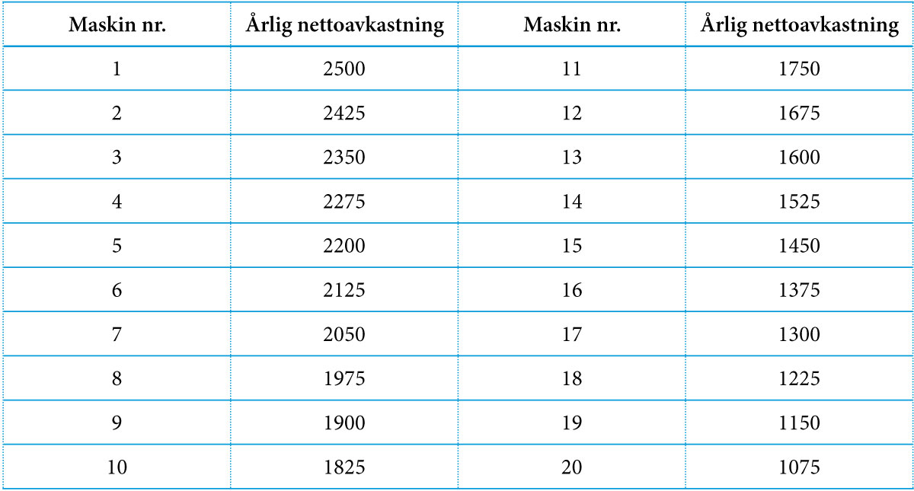
Antall maskiner og årlig nettoavkastning
av siste maskin
Tabell 20.2 Antatt sammenheng mellom antall maskiner planlagt anskaffet og årlig nettoavkastning til den siste maskinen

Slide 16
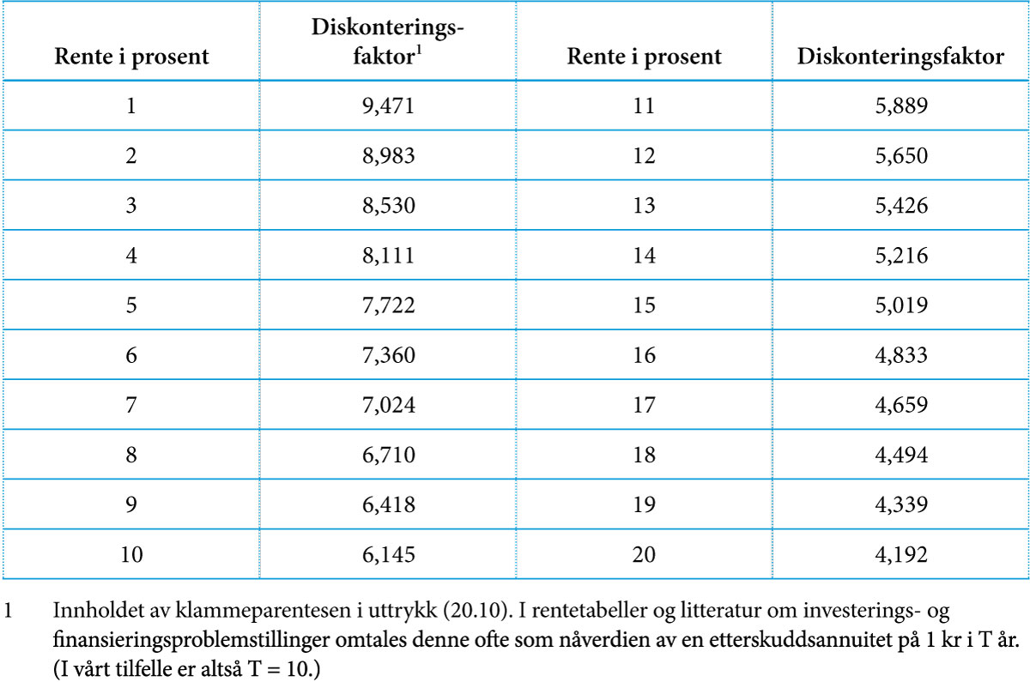
Sammenheng mellom rentenivå og nåverdi
Tabell 20.3 Sammenheng mellom rentesats og nåverdi av en krone utbetalt i slutten av hvert år i 10 år

Slide 17
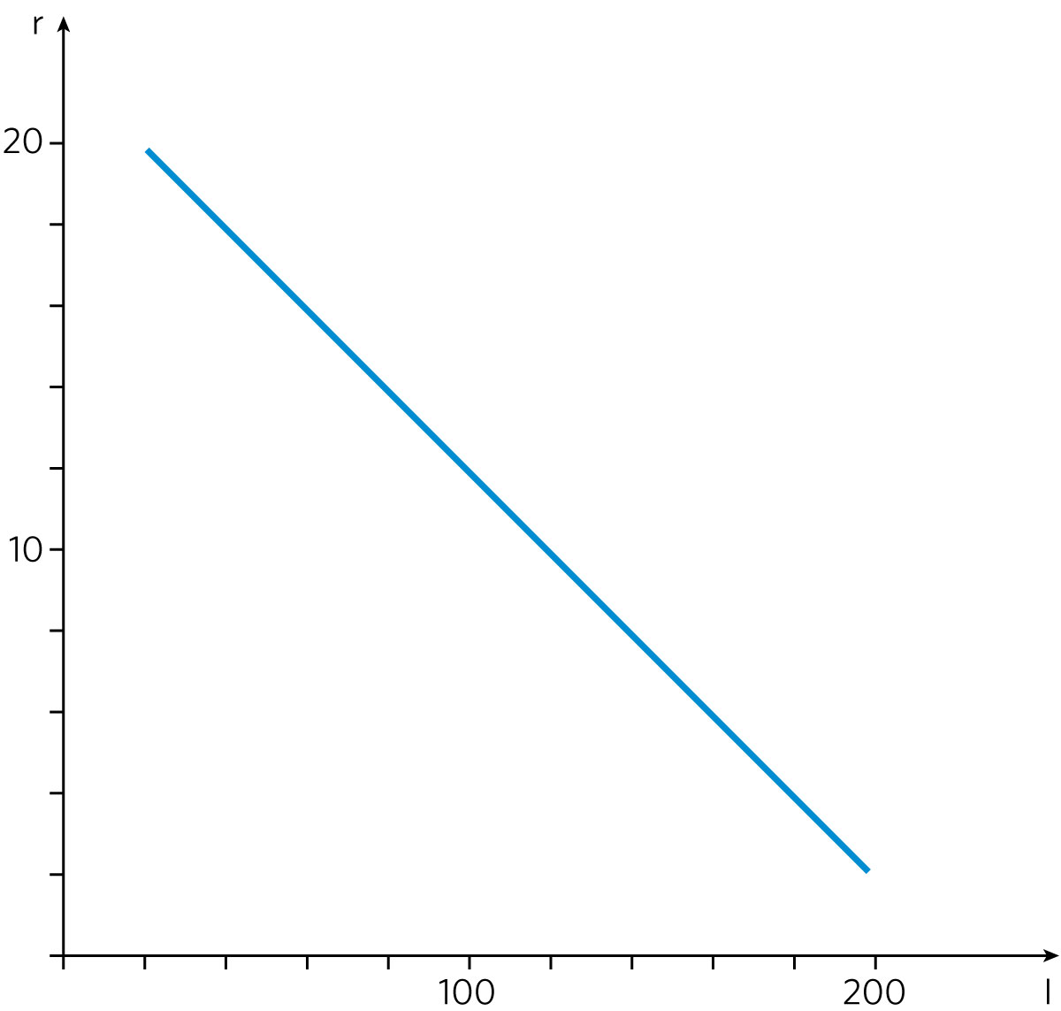
Sammenheng mellom rentenivå og investeringsbeløp
Figur 20.6 Tilnærmet sammenheng mellom rentenivå og investeringsbeløp. Et talleksempel.

